Slide 1

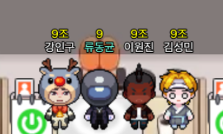
미니 프로젝트 발표
아이들이조
류동균, 김호경, 강인구, 김성민, 이원진

Slide 2
목차
프로젝트 개요
게임 플레이 영상
주요 기능 및 특징
팀원 소개

Slide 3
팀원 소개 카드게임: 미니 프로젝트 발표
모바일 퍼즐 장르의 간단한 카드 매칭 게임을 통해 팀원들의 협업 능력을 개발하는 프로젝트입니다.
5일간의 짧은 개발 기간 동안 팀원들의 특성을 살린 카드게임을 구현했습니다.
개발 기간: 2023년 6월 30일 ~ 7월 4일 (5일)

Slide 4



주요 기능 및 특징
스테이지 시스템
몰입형 사운드
업적 시스템
두배로 즐기는 스테이지 시스템
더 많은 플레이를 즐기기 위해
두개의 스테이지를
구현해봤습니다!
음악이 빠지면 심심하죠?
카드를 뒤집는 소리와 잔잔한
배경음악을 구현해봤습니다!​
게임클리어시 색다른
재미를 드리기 위해 플레이어의
클리어 타임에 따라서
재밌는 요소들을 넣었습니다!
사용자 친화적인 스테이지 선택 인터페이스를 구현했습니다.
특히 시간이 촉박해질 때 긴장감을 고조시키는 경고 BGM으로 전환되는 기능을 추가했습니다.
이를 통해 게임의 재미 요소를 증가시키고 플레이어의 지속적인 참여를 유도합니다.
이 모든 기능들은 Unity 엔진을 활용하여 직관적이고 사용자 친화적인 인터페이스로 구현되었습니다.

Slide 5
게임 플레이 영상
주요 장면: 퍼즐 배치 - 특수 블록 조합 - 스테이지 클리어

Slide 6
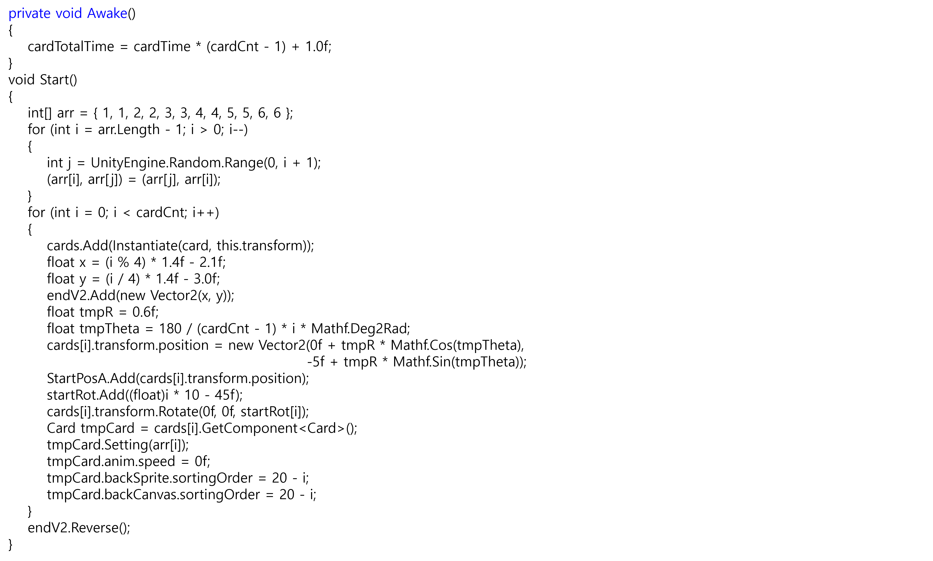
카드 초기 세팅 구현
주요 구현 내용
카드 짝 배열(1~6, 각 2장씩)을 Fisher-Yates 알고리즘으로 무작위 셔플
각 카드의 초기 위치는 화면 아래쪽에 설정하여 자연스러운 진입 구현
카드마다 다른 시작 회전 각도를 적용하여 입체감 부여
카드의 겹침이 자연스럽게 보이도록 sortingOrder 속성 조정
이 코드는 게임이 시작될 때 실행되어 플레이어에게
매번 다른 카드 배치를 제공함으로써
게임의 재미와 도전성을 높입니다

Slide 7
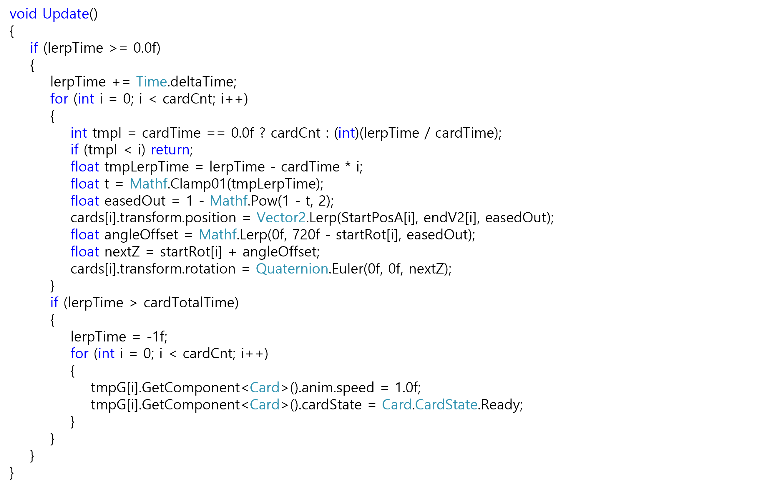
카드 이동 및 회전
계산 시작
1
카드 이동 시간(lerpTime)을 업데이트하고 각 카드별로 적절한 시간 계산
2
보간 처리
Vector2.Lerp 함수를 사용해 시작 위치에서 목표 위치로 부드럽게 이동
이즈아웃 적용
3
1 - Mathf.Pow(1 - t, 2) 공식으로 가속-감속 곡선 적용하여 자연스러운 움직임 구현
4
회전 애니메이션
각 카드마다 720도 회전을 적용하되, 초기 각도를 고려하여 최종 회전 계산
완료 처리
5
모든 카드 배치 완료 후 애니메이션 속도 정상화 및 카드 상태를 Ready로 변경
이 애니메이션 시스템은 카드가 차례대로 제자리를 찾아가는 과정을 시각적으로 표현하여 게임의 시작 단계에서 플레이어의 주의를 끌고 게임에 대한 기대감을 높입니다.

Slide 8
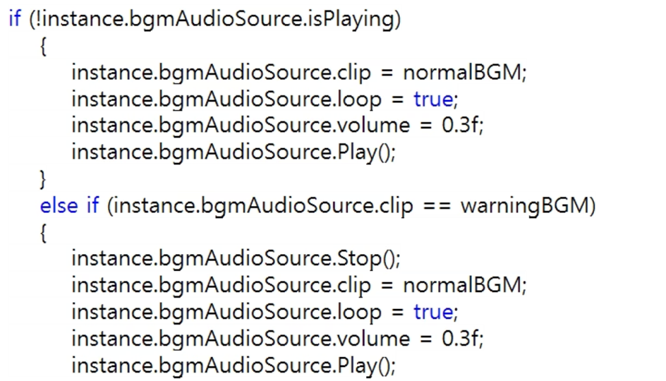
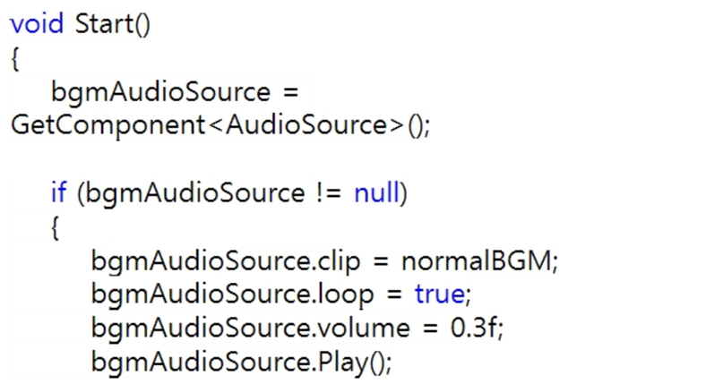
사운드 시스템 구현 - 기본 설정
오디오 기본 설정 및 BGM 재생 로직
게임 내 사운드 시스템은 싱글톤 패턴의 GameManager 클래스에서 관리됩니다. 기본적인 사운드 설정은 다음과 같습니다:
AudioSource 컴포넌트를 활용하여 배경 음악 재생 시스템 구현
normalBGM과 warningBGM 두 가지 배경 음악 클립 준비
기본 볼륨은 0.3으로 설정하여 게임 플레이에 방해되지 않도록 조정
루프 기능 활성화로 끊김 없는 배경 음악 재생
상황에 따라 배경 음악 전환 시 자연스럽게 Stop() 후 Play() 구현
이러한 사운드 시스템은 게임의 분위기를 조성하고 플레이어의 몰입감을 높이는 중요한 역할을 합니다.

Slide 9
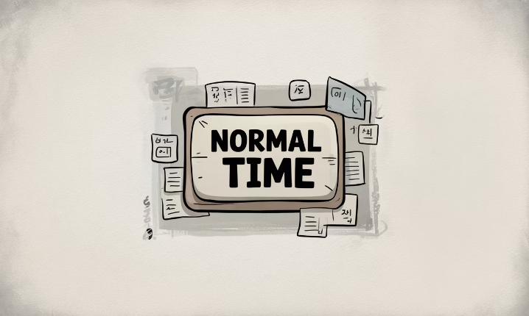
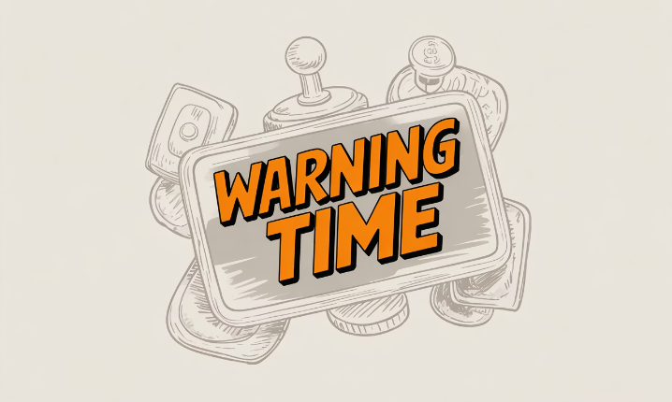

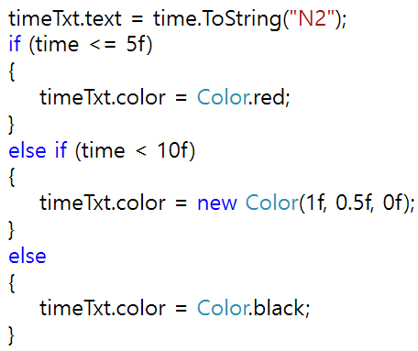
시간 표시 UI 개선
일반 상태 (10초 이상)
주의 상태 (5~10초)
위험 상태 (5초 이하)
충분한 시간이 남았을 때는 검은색으로 표시하여 플레이어에게 안정감을 제공합니다.
시간이 10초 미만으로 떨어지면 주황색으로 변경되어 플레이어에게 경고 신호를 보냅니다.
시간이 5초 이하로 떨어지면 빨간색으로 변경되어 긴급한 상황임을 강조합니다.

Slide 10
스테이지 시스템 초기화
void Update()
{
if (isFirstSetStageBtn)
{
RefreshButtonState();
isFirstSetStageBtn = false;
}
if (timeTxt == null) return;
}
void SelectStage()
{
if (selectPanel != null)
{ selectPanel.SetActive(true);
}
}
스테이지 시스템 초기화 로직 분석
게임 시작 시 한 번만 스테이지 버튼
상태를 초기화하는 최적화된 방식을
구현했습니다:
isFirstSetStageBtn 플래그를 사용하여
중복 초기화 방지
RefreshButtonState() 함수를 호출하여
스테이지 버튼의 활성화 상태 설정
선택 패널(selectPanel)이 비활성화
상태일 때만 활성화하는 조건문 적용
이러한 방식으로 불필요한 연산을
줄이고 게임의 성능을 최적화했습니다.

Slide 11

팀원 소개
류동균
PM, QA
김호경
엔지니어
강인구
아트 디렉터
김성민
사운드 디렉터
이원진
헤드 엔지니어

Slide 12

감사합니다

